Slide 1
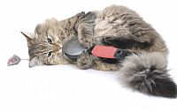
Huid- en vachtverzorging katten
Exterieurverzorging, EX.1M

Slide 2
Onderwerpen
Haar- en vachtsoorten katten
Verzorging vacht en gedrag
Huid-aandoeningen

Slide 3
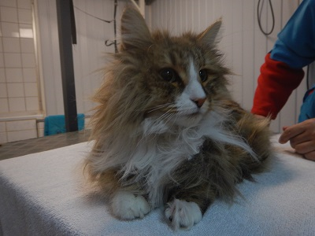
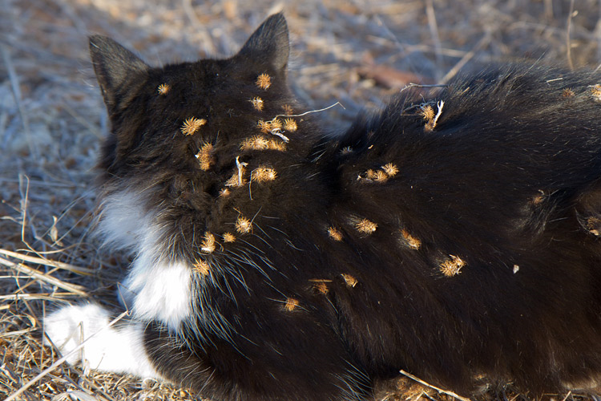
Verzorging?!
Over algemeen geen verzorging maar....

Slide 4
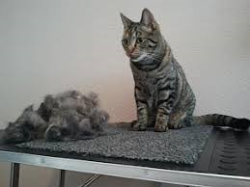
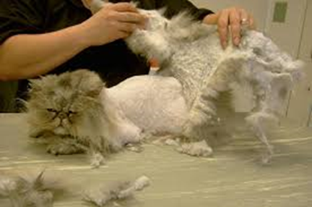
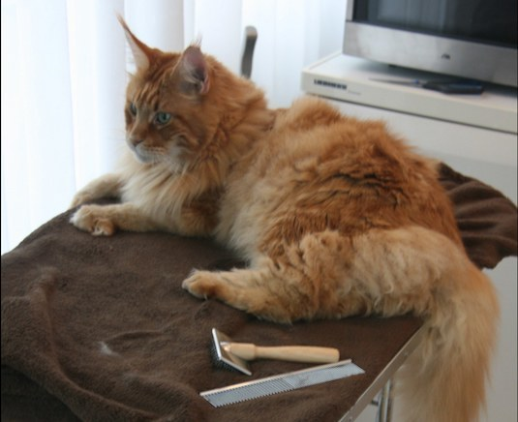

Slide 5
Haar- en vachtsoorten kat
Zelfde opbouw hond
Dekharen en onderwol
Wat is dan het verschil?
Huid is veel dunner!
Langhaar
Halflanghaar
Korthaar
Bijzondere structuren/ overige typen

Slide 6
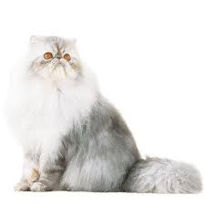
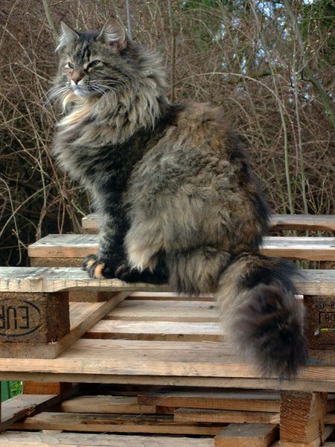
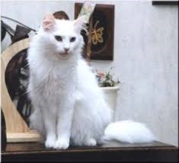
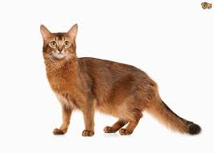

Slide 7
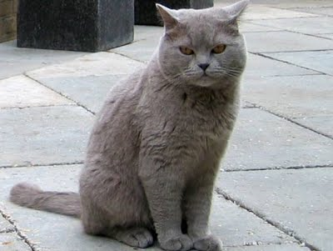
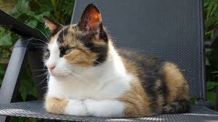
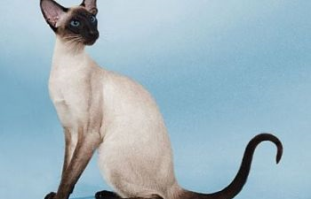

Slide 8
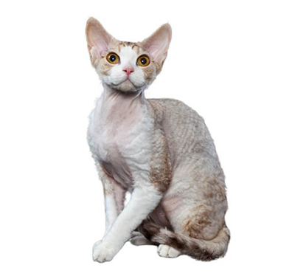
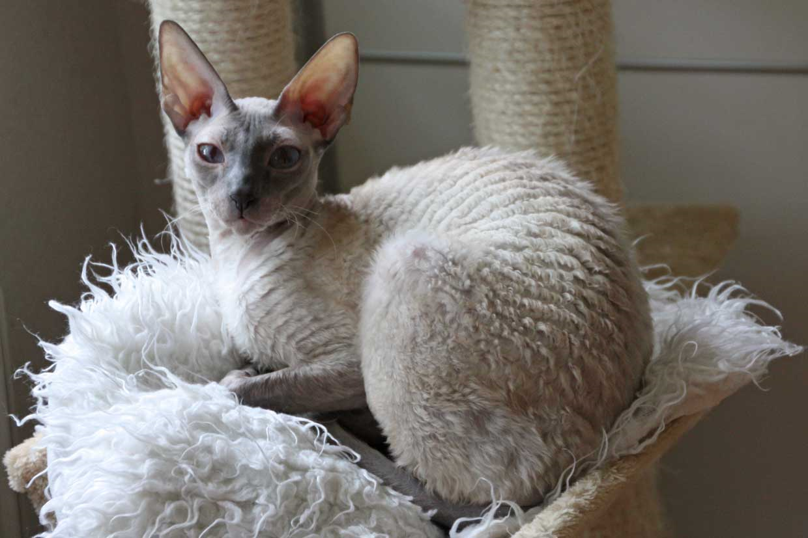
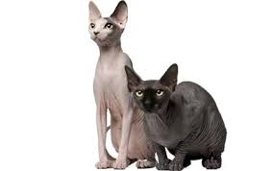

Slide 9
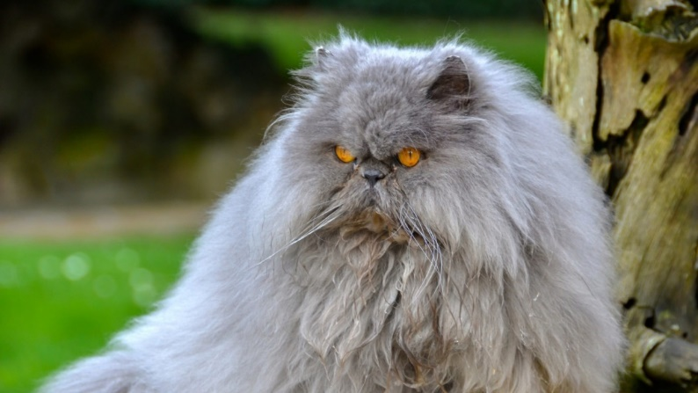
Langhaar
Dekharen en onderwol even lang
Zijdezachte haren
Kat kan zich moeilijk zelf verzorgen!

Slide 10
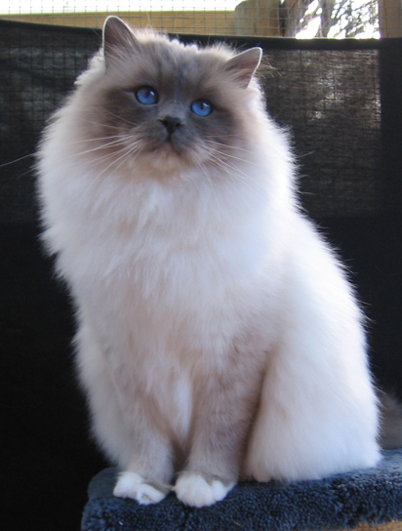
Halflang haar
Dekharen en onderwol niet even lang
Verschil in opbouw onderwol
Kat kan zich beter zelf verzorgen
Meerdere soorten halflang haar

Slide 11
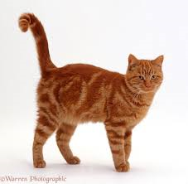
Korthaar
Dekharen niet langer dan 4,5 cm
Veel verschil in onderwol
Verschillende typen

Slide 12
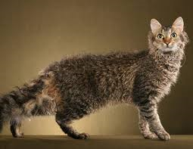
Afwijkende vachten
Genetische mutatie → dekharen/onderwol
Rex (gekruld)
Haarloos

Slide 13
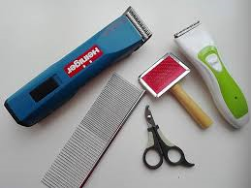
Verzorging en gedrag
Welke vachten eisen welke verzorging en materialen?
Universeel borstel
Haren borstel
Grove Kam
Fijne kam
Rubberen borstel
Vachthandschoen

Slide 14
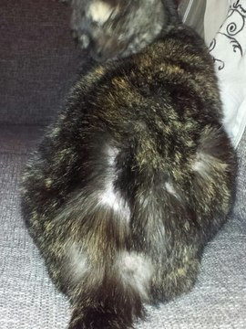
Conditie van de vacht
Stress... → factoren die stress geven?
Wat zie je aan de vacht?
Dof, schilferig, klitten, vervilting, overmatig likken→ kale plekken
Hormoonhuishouding
Verwarming (binnenshuis/buitenshuis)

Slide 15
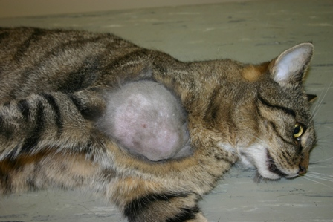
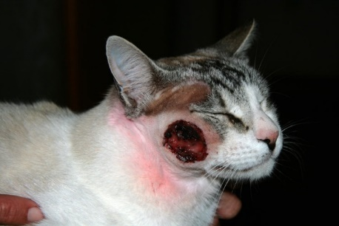
Huidaandoeningen
Abces:
Wat is een abces?
Vaker katers dan poezen, waarom?
Meestal rond kop en poten
Geeft pijn!! → na openbreken verlichting
Verzorging/spoelen

Slide 16
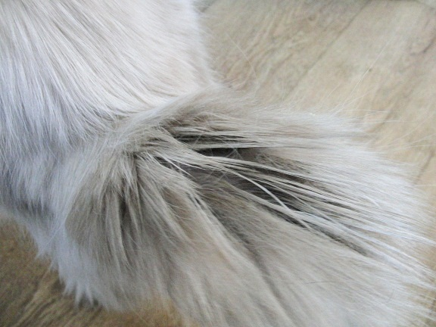
Huidaandoeningen
Katerstaart:
Te veel vetafscheiding uit de talgklieren
Voornamelijk niet gecastreerde katers
Soms secundaire bacteriële infectie
Vacht op staart is vet en plukkerig

Slide 17
Huidaandoeningen
Alle andere aandoeningen zie vacht HONDEN

Slide 18
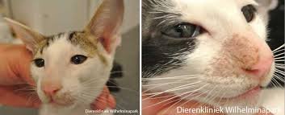
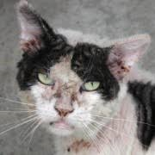
Parasieten
Vlooien
Luizen
Teken
Schimmels
Mijten
-Oormijt -Demodex -Cheyletiella -Schurft

Slide 19
Overige exterieurverzorging
In principe niet nodig
Nagels verzorgt kat zelf, zorg voor voldoende/geschikte krabmogelijkheden
Indien nagels toch geknipt moeten worden, alleen puntjes afknippen, zelfde manier als bij hondennagels
Ogen: Pers ? Bij afwijkingen naar dierenarts
Oren: Sphynx/rexen? Bij afwijkingen naar dierenarts
Gebit: gebitsverzorging (preventief) lastiger dan bij honden, wel zelfde mogelijkheden

